Slide 1
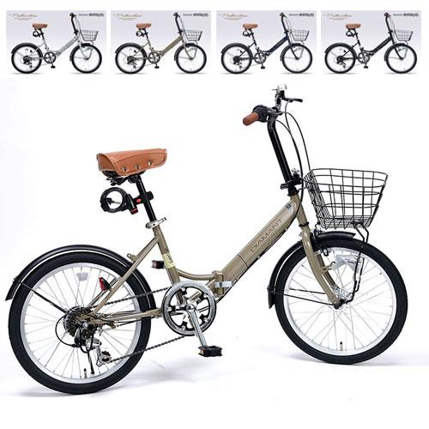
【提案書】
折畳自転車20・6段ギア オールインワン/オートライト仕様
暗くなってくると自動でLEDライトが点灯してくれる機能付きの、20インチ折りたたみ自転車です。シマノの6段ギアはグリップシフトで非常ラクにギアチェンジが可能な点も◎！
特徴
納期
納期スペース
仕様
カラー展開 : 全4色
素材 : フレーム／スチール リム／アルミ
サイズ : H1000×W550×L1480mm
重量 : 約17.0kg
お見積
お見積りスペース

